Slide 1
GGY 122
Matematik II
(2-2)4
Dr. Öğr. Üyesi İbrahim ERDAL
Ankara Üniversitesi UBF Gayrimenkul Geliştirme ve Yönetimi Bölümü

Slide 2
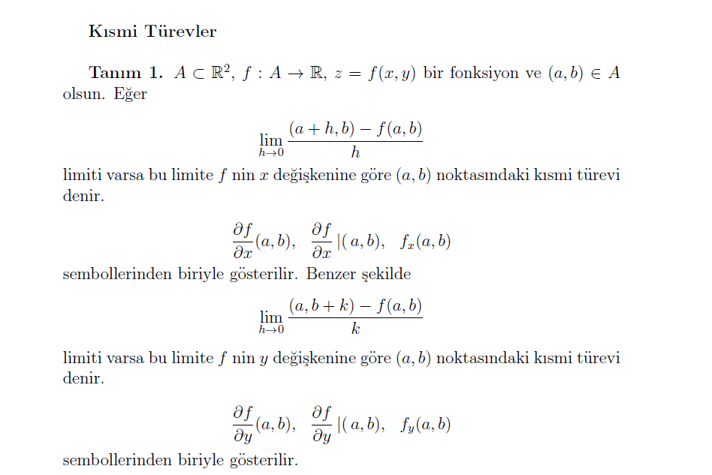
Kısmi Türevler

Slide 3
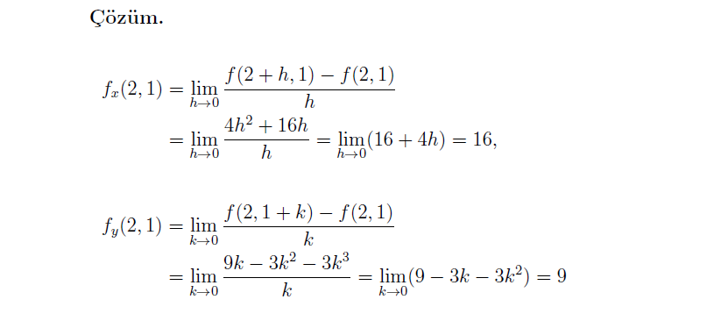
Kısmi Türevler

Slide 4
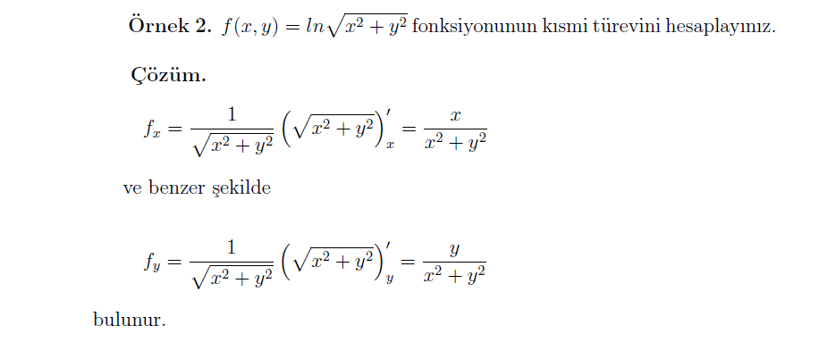
Kısmi Türevler

Slide 5
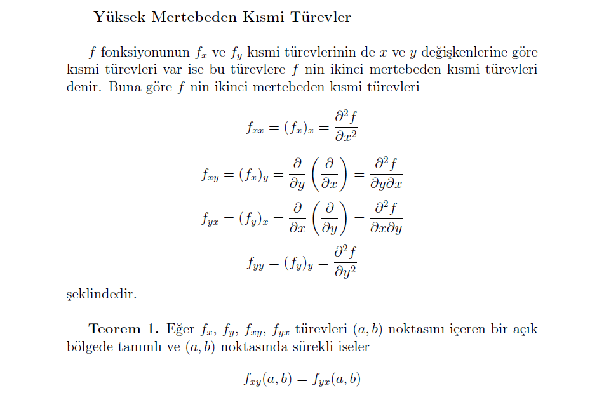
Kısmi Türevler

Slide 6
Kısmi Türevler

Slide 7
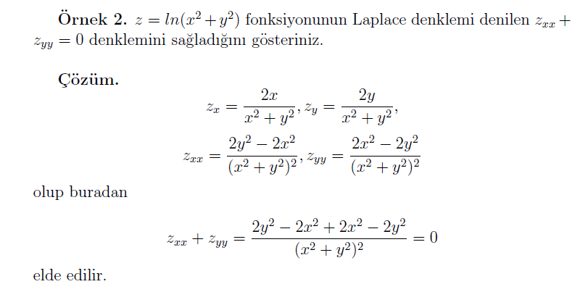
Kısmi Türevler

Slide 8
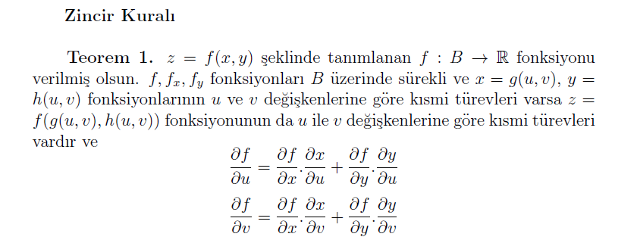
Kısmi Türevler

Slide 9
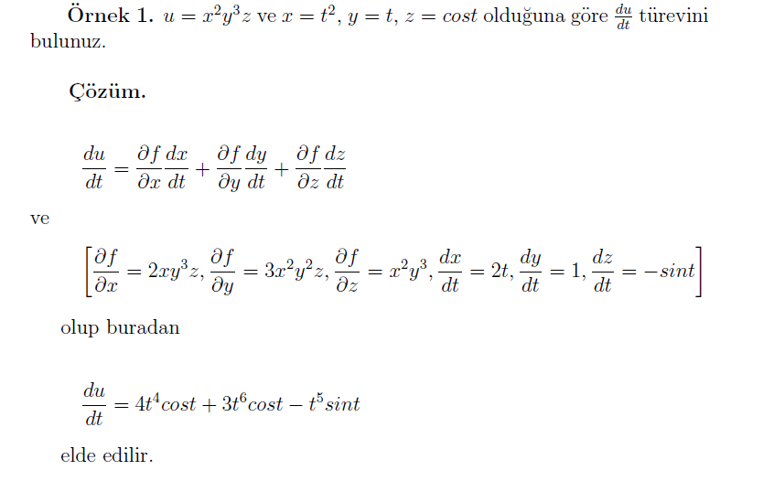
Kısmi Türevler

Slide 10
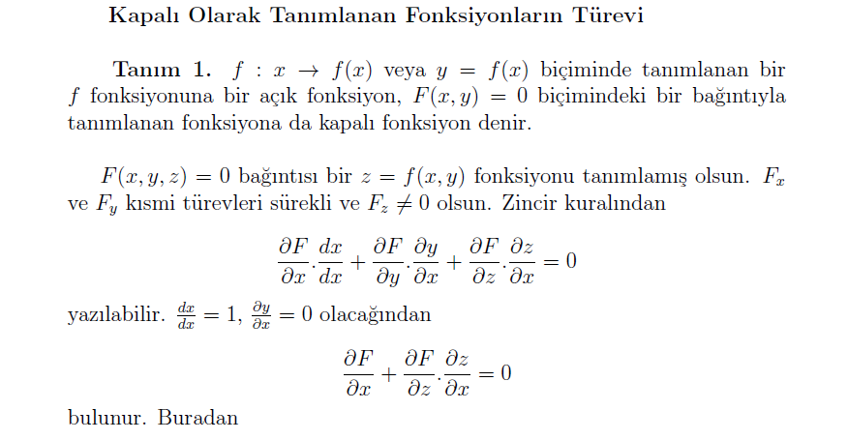
Kısmi Türevler

Slide 11
Kısmi Türevler

Slide 12
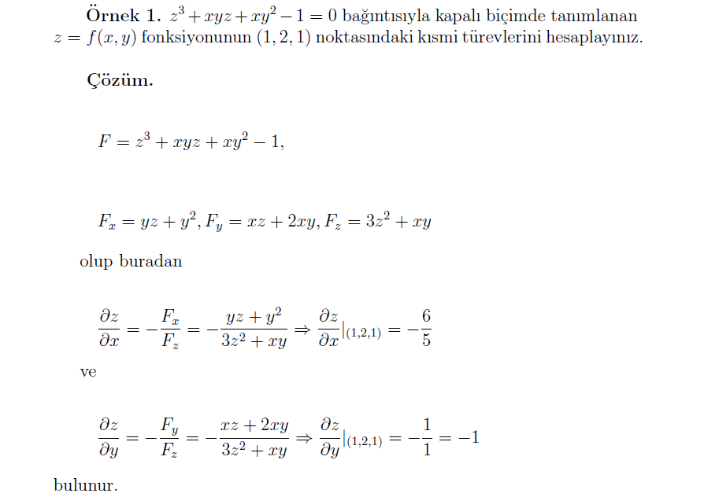
Kısmi Türevler

Slide 13
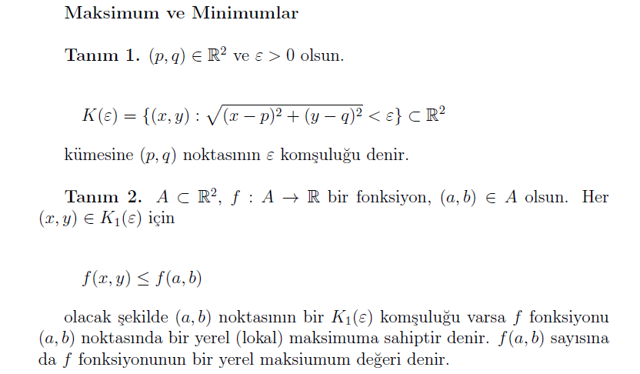
Kısmi Türevler

Slide 14
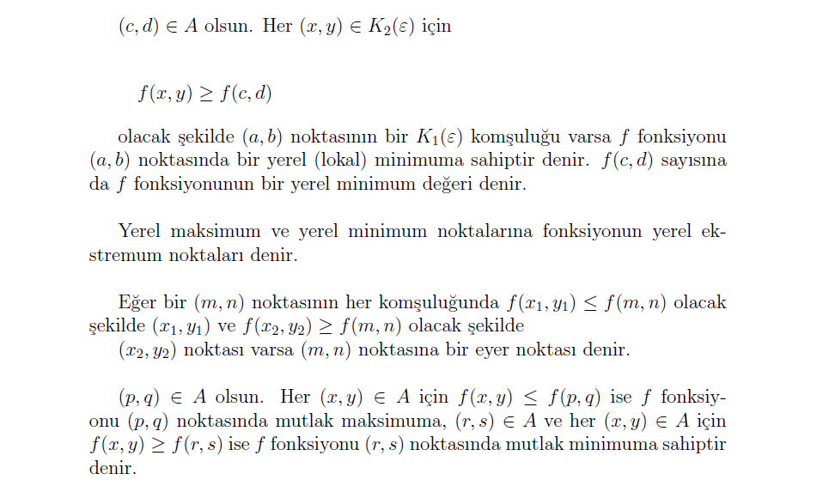
Kısmi Türevler

Slide 15
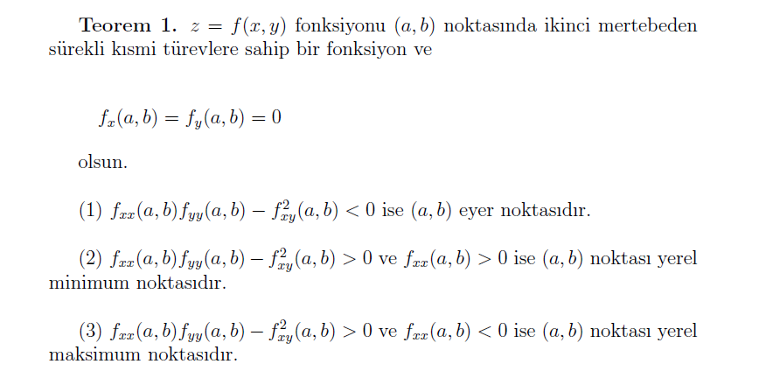
Kısmi Türevler

Slide 16
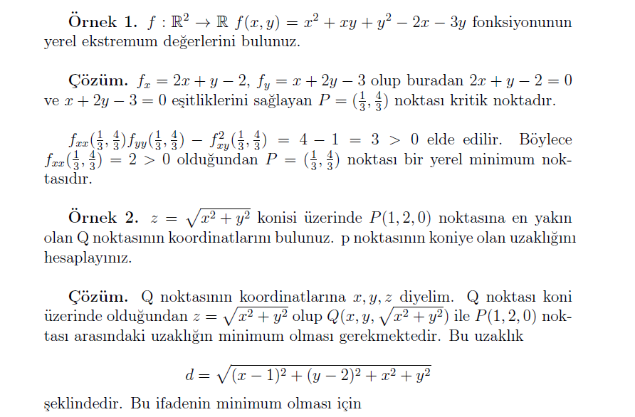
Kısmi Türevler

Slide 17
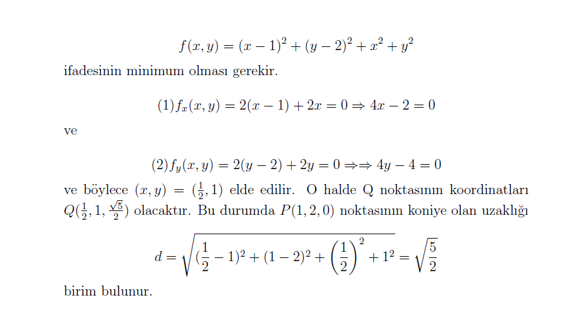
Kısmi Türevler

